Slide 1

آمار
پايه و اساس همه برنامه‌ريزي‌ها است
مقام معظم رهبري
(مدّ ظلّه العالي)

Slide 2

سیمای
تحولات جمعیتی
جمهوری اسلامی ایران
دفتر آمار و اطلاعات جمعیتی و مهاجرت
1392

Slide 3
انواع رويکردهاي جمعيتي
موافقان افزايش جمعيت (Populationists)
مخالفان افزايش جمعيت (Restrictionists)
  مالتوسين‌ها (مالتوس: کشيش انگليسي و معتقد به کمتر بودن سرعت افزايش منابع و غذا از سرعت افزايش جمعيت به صورت تصاعد حسابي و هندسي – البته با برخي پايبندي‌هاي اخلاقي)
  نئومالتوسين‌ها (بدون در نظر گرفتن قيود اخلاقي)
طرفداران جمعيت ثابت (Stationarists)
طرفداران جمعيت متناسب(Optimalists)
نظريه اسلام و ساير اديان الهي
  (مطابقت با نظريات موافق افزايش جمعيت)

Slide 4
قال رسول الله صلی الله علیه و آله و سلم:
تَناکحوا و تَناسلوا تکثروا إنّی اُباهی بِکُم الاُمَم یَوم القیامَه حَتّی بِالسِقط.
ازدواج کنید تا نسل شما فزونی گیرد که من به فزونی جمعیت شما حتی به فرزندان سقط شده در قیامت به دیگر امت‌ها مباهات می‌کنم.
(کافی، جلد 5، صفحه 333 و 334)
قال الصادق علیه السلام: قال رسول الله صلی الله علیه و آله و سلم:
اکِثروا الوَلَد اکاثرُ بِکُم الاُمَم غَداً.
فرزند را زیاد کنید، در فردا[ی قیامت] من به شما بر دیگر امت‌ها به خود می‌بالم
(کافی، جلد 6 صفحه 2)

Slide 5
امام خمینی رحمه الله علیه:
مملکت ایران سی و پنج میلیون حالا می‌گویند جمعیت دارد. وسعتش آنقدر است که برای صد و پنجاه میلیون تا دویست میلیون جمعیت کافی است. یعنی اگر دویست میلیون جمعیت داشته باشد، در ایران به رفاه زندگی می‌کنند.
(صحیفه نور، جلد 7، صفحه 393)
آیت الله خامنه‌ای مدّ ظلّه العالی:
مسأله‌ی جمعیّت که بجدّ هم مورد بحث و اختلاف نظر در جامعه است، مسأله‌ی بسیار مهمّی است. بلاشک از نظر سیاست کلّی کشور، کشور باید برود به سمت افزایش جمعیّت؛ البتّه به نحو معقول و معتدل.
بنده همچنان معتقدم کشور ما کشور هفتاد و پنج میلیونی نیست، کشور ما کشور صد و پنجاه میلیونی [است]، حالا ما دستِ کم را گرفتیم گفتیم صد و پنجاه میلیون؛ بیشتر هم می‌شود گفت. قطعاً این کشور با این سطح وسیع، با این تنوّع آب و هوایی، با این امکانات فراوان زیرزمینی، با این استعداد بالقوّه‌ی علمی که در این کشور وجود دارد، می‌تواند یک کشور پر جمعیّتی باشد و ان‌ شاءالله خودش هم این جمعیت را اداره کند؛
(دیدار اعضای دست اندرکار برگزاری همایش ملی تغییرات جمعیتی و نقش آن در تحولات مختلف جامعه، 1392/8/6)

Slide 6
نظریه‌های عمده جمعيت‌شناختی
1) نظریه اول گذار جمعیت‌شناختی First Demographic Transition (FDT)
  تبیین تحولات حجم، رشد و ساختار جمعیت
2) نظریه دوم گذار جمعیت‌شناختی Second Demographic Transition (SDT)
  تبیین تغييرات مرتبط با باروري، تشکيل خانواده و رفتارهاي شريکي در بستر تغييرات ارزشي و فرهنگي
3) نظریه سوم گذار جمعیت‌شناختی Third Demographic Transition (TDT)
  تبیین تحولات جمعیتی مرتبط با مهاجرت

Slide 7
جایگاه جهانی ایران از لحاظ جمعیت
جمعیت جهان: حدود 7 میلیارد نفر
آخرين آمار جمعیت کشور (تا پايان شهريور 1392):
  بیش از 77 میلیون نفر (حدود يک درصد جمعيت جهان)
نرخ رشد جمعیت: حدود 1.3 درصد
  (در حال حاضر سالانه حدود 950 هزار نفر به جمعیت کشور افزوده می‌شود)
رتبه از لحاظ جمعیت:
  هجدهم در جهان
  دهم در آسیا
  سوم در منطقه (بعد از پاکستان و مصر و با اندکی اختلاف، قبل از ترکیه)

Slide 8
ترکیب جمعیت ایران
(نتايج سرشماري 1390)
کودکان و نوجوانان (زیر 15 سال)
  23.4 درصد معادل 17.5 ميليون نفر
جوانان (15 تا 29 ساله):
  31.5 درصد معادل 23.7 ميليون نفر
میانسالان (30 تا 64 ساله):
  39.3 درصد معادل 29.5 ميليون نفر
سالمندان (65 ساله و بیشتر):
  5.7 درصد معادل 4.2 ميليون نفر
جمعيت سالمندان مطابق تعريف وزارت بهداشت (60 ساله و بیشتر):
  8.2 درصد معادل 6.2 ميليون نفر

Slide 9
سهم سنین ویژه
سهم عمده جمعیت جوانان در معرض اشتغال، ازدواج و متقاضی مسکن (سنین 20 تا 34 سالگی):
  32 درصد (حدود یک سوم جمعیت)
سهم جمعیت مولد یا بالقوه فعال از نظر اقتصادی (15 تا 64 ساله):
  71 درصد (بیش از دوسوم جمعیت - بالاترین سهم در گذار جمعیتی کشور یعنی یک فرصت طلایی یا پنجره جمعیتی برای کشور)

Slide 10
جمعيت کشور و متوسط رشد سالانه آن طي سالهاي 1335 تا 1390
سال | جمعيت | متوسط رشد سالانه | تعداد خانوار | بعد خانوار
1335 | 18.954.704 | - | 3.985.680 | 4.76
1345 | 25.788.722 | 3/1 | 5.167.192 | 4.99
1355 | 33.708.744 | 2/7 | 6.711.628 | 5.02
1365 | 49.445.010 | 3/9 | 9.673.931 | 5.11
1375 | 60.055.488 | 1/9 | 12.398.235 | 4.84
1385 | 70.495.782 | 1/6 | 17.501.771 | 4.03
1390 | 75.149.669 | 1/3 | 21.185.647 | 3.55

Slide 11
در صد خانوار بر حسب تعداد افراد خانوار
سال | 1 نفر | 2 نفر | 3 نفر | 4 نفر | 5 نفر و بيشتر
1385 | 5.2 | 15.3 | 22.9 | 24.4 | 32.2
1390 | 7.1 | 18.4 | 27.1 | 26.3 | 21.0

Slide 12
برنامه‌هاي توسعه کشور در زمينه جمعيت
برنامه اول توسعه - بند ج - تصوير كلان برنامه – خطوط کلی سياست تحديد مواليد کشور: از 6.4 مولود زنده به دنيا آمده در طی دوران بالقوه باروری يک زن (سال 1365) به 4 نوزاد در سال 1390
متغيرها | 1367 - سال تدوين برنامه
ميزان خام مواليد (در هزار) | 40.2
ميزان خام مرگ ومير (در هزار) | 8.2
ميزان رشد طبيعی (در هزار) | 3.2
ميزان باروری (نوزاد) | 6.21
ميزان ناخالص تجديد نسل | 3.03

Slide 13
روند 50 ساله ثبت ولادت

Slide 14
ميزان باروري كل در ايران
(متوسط تعداد فرزندان زنده به دنيا آورده هر مادر)

Slide 15
ميزان باروري كل در ايران
(متوسط تعداد فرزندان زنده به دنيا آورده هر مادر)
گروه سني | سال 1390
 | متولدين جاري | جمعيت | ميزان باروري ويژه سني
15-19 | 108900 | 3249881 | 33.50892
20-24 | 358225 | 4255782 | 84.17372
25-29 | 428357 | 4466388 | 95.9068
30-34 | 282504 | 3534055 | 79.93764
35-39 | 117996 | 2687529 | 43.90501
40-44 | 26140 | 2377831 | 10.99321
45-49 | 1921 | 1970825 | 0.974719
ميزان باروري كل (TFR) |  |  | 1.74

Slide 16
يک محاسبه ساده !
در سال 1365:
  جمعيت زنان 15تا 49ساله (سن باروري): 10ميليون و 500 هزار نفر
  مواليد: 2 ميليون تا 2 ميليون و 200 هزار
در سال 1390:
  جمعيت زنان 15تا 49ساله (سن باروري): 22ميليون و 300 هزار نفر
  ميزان مواليد: 1 ميليون و 350 هزار
نتيجه مقايسه طي چند دهه اخير:
  جمعيت زنان در سن باروري 12 ميليون بيشتر (بیش از 2 برابر)
  مواليد 800 هزار مورد كمتر (حدود 0.6 برابر)

Slide 17
سن فرزندآوری

Slide 18
سهم فرزندآوری در بالای 30 سال

Slide 19
درصد خانوارها براساس
تعداد فرزند

Slide 20
درصد خانوارها براساس تعداد فرزند
1390 | بدون فرزند | 1 فرزند | 2 فرزند | 3 فرزند | 4 فرزند | 5 فرزند و بيشتر
کل کشور | 14.4 | 18.9 | 20.9 | 13.1 | 8.9 | 23.0
درصد تجمعی |  | 33.3 | 54.2 | 67.3 | 76.2 | 99.2
1385 | بدون فرزند | 1 فرزند | 2 فرزند | 3 فرزند | 4 فرزند | 5 فرزند و بيشتر
کل کشور | 14.1 | 16.5 | 16.0 | 11.3 | 8.8 | 29.7
درصد تجمعی |  | 30.6 | 46.6 | 57.9 | 66.7 | 96.4

Slide 23
درصد خانوارها براساس تعداد فرزند
(نقاط شهری و روستایی)
1390 | بدون فرزند | 1 فرزند | 2 فرزند | 3 فرزند | 4 فرزند | 5 فرزند و بيشتر
کل کشور | 14.4 | 18.9 | 20.9 | 13.1 | 8.9 | 23.0
درصد تجمعی |  | 33.3 | 54.2 | 67.3 | 76.2 | 99.2
نقاط شهري | 14.7 | 19.9 | 22.5 | 13.7 | 9.0 | 19.5
درصد تجمعی |  | 34.6 | 57.1 | 70.8 | 79.8 | 99.3
نقاط روستايي | 13.9 | 16.4 | 16.7 | 11.4 | 8.8 | 32.2
درصد تجمعی |  | 30.3 | 47.0 | 58.4 | 67.2 | 99.4

Slide 24
درصد خانوارها براساس تعداد فرزند
(نسل‌های قدیم و جدید)
 | کل کشور |  | متولدین بعد از 1350 (نسل جدید) |  | متولدین قبل از 1350 (نسل قدیم)
تعداد فرزند | درصد | تجمعی | درصد | تجمعی | درصد | تجمعی
بدون فرزند | 14.4 | 14.4 | 23.5 | 23.5 | 3.4 | 3.4
يک فرزند | 18.9 | 33.4 | 31.3 | 54.8 | 3.9 | 7.3
دو فرزند | 20.9 | 54.3 | 27.2 | 82.0 | 13.2 | 20.4
سه فرزند | 13.1 | 67.3 | 10.7 | 92.8 | 16.0 | 36.4
چهار فرزند | 8.9 | 76.3 | 4.0 | 96.8 | 15.0 | 51.4
پنج فرزند | 6.4 | 82.7 | 1.5 | 98.3 | 12.4 | 63.7
شش فرزند | 5.1 | 87.8 | 0.7 | 99.0 | 10.4 | 74.1
هفت فرزند | 3.9 | 91.7 | 0.3 | 99.4 | 8.4 | 82.5
هشت فرزند | 2.9 | 94.7 | 0.2 | 99.5 | 6.3 | 88.7
نه فرزند | 1.9 | 96.6 | 0.1 | 99.6 | 4.2 | 92.9
ده فرزند | 1.3 | 97.9 | 0.0 | 99.6 | 2.8 | 95.7
بالاي 10 فرزند | 1.4 | 99.3 | 0.1 | 99.7 | 3.1 | 98.8

Slide 25
درصد خانوارها براساس تعداد فرزند
(برحسب سطوح استاندارد بین‌المللی تحصیل همسر (بدون سطح 4 در ایران))
 | سطح 1 |  | سطح 2 |  | سطح 3 |  | سطح 5 |  | سطح 6
تعداد فرزند | درصد | تجمعی | درصد | تجمعی | درصد | تجمعی | درصد | تجمعی | درصد | تجمعی
بدون فرزند | 8.0 | 8.0 | 13.4 | 13.4 | 20.9 | 20.9 | 34.1 | 34.1 | 24.0 | 24.0
يک فرزند | 13.5 | 21.5 | 23.1 | 36.6 | 31.5 | 52.4 | 31.1 | 65.3 | 27.9 | 52.0
دو فرزند | 21.5 | 42.9 | 29.1 | 65.6 | 29.1 | 81.5 | 24.0 | 89.3 | 28.7 | 80.7
سه فرزند | 19.1 | 62.1 | 17.7 | 83.3 | 11.7 | 93.3 | 7.6 | 96.9 | 8.9 | 89.6
چهار فرزند | 14.6 | 76.6 | 8.9 | 92.2 | 4.2 | 97.5 | 2.0 | 98.9 | 4.6 | 94.2
پنج فرزند | 9.3 | 85.9 | 4.0 | 96.3 | 1.3 | 98.8 | 0.5 | 99.3 | 2.0 | 96.2
شش فرزند | 6.1 | 92.1 | 1.8 | 98.1 | 0.5 | 99.3 | 0.2 | 99.5 | 1.3 | 97.5
هفت فرزند | 3.5 | 95.5 | 0.8 | 98.9 | 0.2 | 99.5 | 0.1 | 99.6 | 0.6 | 98.1
هشت فرزند | 2.0 | 97.5 | 0.4 | 99.2 | 0.1 | 99.5 | 0.0 | 99.6 | 0.3 | 98.4
نه فرزند | 1.0 | 98.5 | 0.2 | 99.4 | 0.0 | 99.6 | 0.0 | 99.6 | 0.3 | 98.7
ده فرزند | 0.5 | 99.0 | 0.1 | 99.5 | 0.0 | 99.6 | 0.0 | 99.6 | 0.0 | 98.7
بالاي 10 فرزند | 0.5 | 99.5 | 0.1 | 99.5 | 0.0 | 99.6 | 0.0 | 99.6 | 0.0 | 98.7

Slide 26
درصد خانوارها براساس تعداد فرزند
(برحسب سطوح استاندارد بین‌المللی تحصیل سرپرست (بدون سطح 4 در ایران))
 | سطح 1 |  | سطح 2 |  | سطح 3 |  | سطح 5 |  | سطح 6
تعداد فرزند | درصد | تجمعی | درصد | تجمعی | درصد | تجمعی | درصد | تجمعی | درصد | تجمعی
بدون فرزند | 12.1 | 12.1 | 14.4 | 14.4 | 17.1 | 17.1 | 18.3 | 18.3 | 14.7 | 14.7
يک فرزند | 14.6 | 26.7 | 23.7 | 38.2 | 26.8 | 43.9 | 24.9 | 43.2 | 21.9 | 36.6
دو فرزند | 19.1 | 45.8 | 25.7 | 63.8 | 26.2 | 70.0 | 27.3 | 70.5 | 29.3 | 65.9
سه فرزند | 15.1 | 61.0 | 14.7 | 78.5 | 13.2 | 83.2 | 14.1 | 84.6 | 15.6 | 81.6
چهار فرزند | 11.8 | 72.7 | 8.3 | 86.8 | 7.1 | 90.2 | 6.6 | 91.2 | 7.2 | 88.8
پنج فرزند | 8.7 | 81.4 | 4.8 | 91.6 | 3.6 | 93.9 | 3.3 | 94.5 | 3.6 | 92.4
شش فرزند | 6.5 | 87.9 | 3.0 | 94.7 | 2.2 | 96.0 | 1.9 | 96.4 | 2.8 | 95.3
هفت فرزند | 4.4 | 92.3 | 1.9 | 96.6 | 1.3 | 97.4 | 1.2 | 97.6 | 1.5 | 96.8
هشت فرزند | 3.0 | 95.4 | 1.2 | 97.8 | 0.8 | 98.2 | 0.8 | 98.4 | 1.3 | 98.1
نه فرزند | 1.8 | 97.2 | 0.7 | 98.5 | 0.5 | 98.7 | 0.4 | 98.8 | 0.5 | 98.6
ده فرزند | 1.1 | 98.3 | 0.4 | 98.9 | 0.3 | 99.0 | 0.3 | 99.1 | 0.0 | 98.6
بالاي 10 فرزند | 1.1 | 99.3 | 0.4 | 99.3 | 0.3 | 99.3 | 0.3 | 99.4 | 0.6 | 99.2

Slide 27
درصد خانوارها براساس تعداد فرزند
(برحسب قشر شغلی-اجتماعی سرپرست خانوار)
 | اقشار بالا |  | اقشار متوسط جدید |  | اقشار متوسط سنتی |  | اقشار کارگری و پایین
تعداد فرزند | درصد | تجمعی | درصد | تجمعی | درصد | تجمعی | درصد | تجمعی
بدون فرزند | 14.4 | 14.4 | 15.4 | 15.4 | 13.5 | 13.5 | 15.5 | 15.5
يک فرزند | 17.6 | 32.1 | 23.0 | 38.4 | 14.3 | 27.9 | 21.4 | 36.9
دو فرزند | 18.4 | 50.5 | 25.0 | 63.4 | 13.5 | 41.3 | 19.3 | 56.2
سه فرزند | 12.4 | 62.9 | 14.6 | 78.0 | 10.0 | 51.3 | 12.3 | 68.5
چهار فرزند | 8.5 | 71.4 | 7.8 | 85.8 | 8.8 | 60.1 | 8.6 | 77.1
پنج فرزند | 7.0 | 78.4 | 4.4 | 90.2 | 8.0 | 68.1 | 6.5 | 83.6
شش فرزند | 5.5 | 83.9 | 2.7 | 92.9 | 7.4 | 75.4 | 4.8 | 88.5
هفت فرزند | 4.8 | 88.7 | 2.2 | 95.1 | 6.9 | 82.3 | 3.8 | 92.3
هشت فرزند | 4.5 | 93.1 | 2.2 | 97.2 | 6.1 | 88.4 | 3.3 | 95.5
نه فرزند | 3.3 | 96.4 | 1.7 | 99.0 | 4.7 | 93.1 | 2.4 | 97.9
ده فرزند | 1.5 | 97.9 | 0.4 | 99.4 | 2.9 | 96.0 | 0.9 | 98.8
بالاي 10 فرزند | 2.1 | 100.0 | 0.6 | 100.0 | 4.0 | 100.0 | 1.2 | 100.0

Slide 28
وضعیت فعلي ثبت موالید در کشور
ثبت بالغ بر یک میلیون و 400 هزار ولادت در سال در کل کشور
میزان ثبت ولادت به نسبت سهم جمعیت در کل کشور:
  18.5 ولادت به ازای هر هزار نفر جمعیت
استان‌های دارای بیشترین میزان ثبت ولادت به نسبت سهم جمعیت:
  استان‌های سیستان و بلوچستان (32.5 در هزار)، هرمزگان (23.5 در هزار) و گلستان (22.5 در هزار)
استان‌های دارای کمترین میزان ثبت ولادت به نسبت سهم جمعیت:
  استان‌های گیلان (12.9 در هزار)، مازندران (14.3 در هزار) و مرکزی (14.9 در هزار)

Slide 29
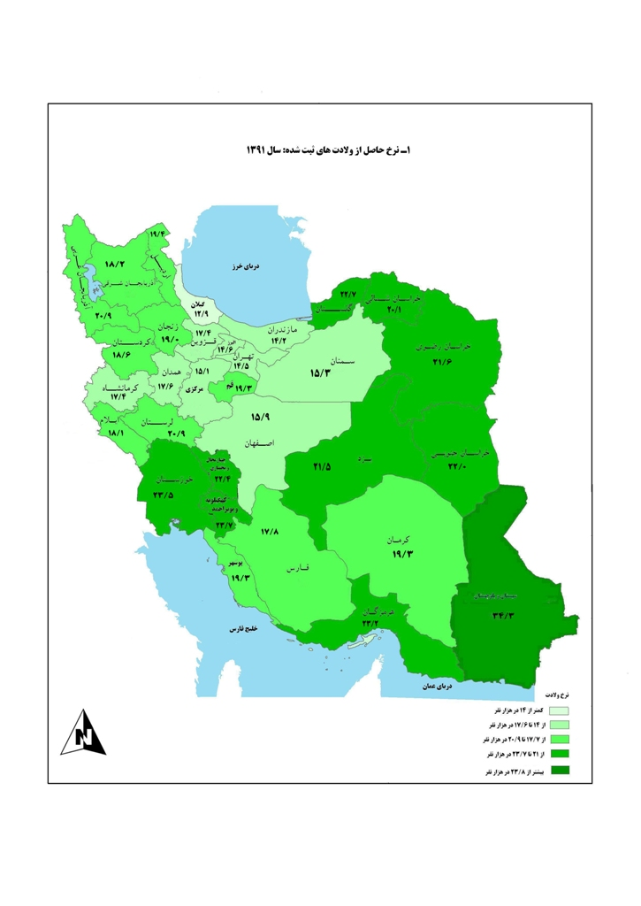

Slide 30
مقایسه وضعیت موالید در سطح بین‌الملل
میزان ولادت در جهان به نسبت سهم جمعیت:
  19.2در هزار نفر
رتبه ولادت در بین کشورهای همسایه (14 کشور) به نسبت سهم جمعیت:
  هشتم
رتبه ولادت در بین کشورهای منطقه چشم‌انداز (26 کشور) به نسبت سهم جمعیت:
  بيست و يکم

Slide 31
وضعیت ثبت فوت در کشور
ثبت بالغ بر 450 هزار فوت در سال در کل کشور
میزان ثبت فوت به نسبت سهم جمعیت در کل کشور:
  5.5 فوت به ازای هر هزار نفر جمعیت
استان‌های دارای بیشترین میزان ثبت فوت به نسبت سهم جمعیت:
  استان‌های سیستان و بلوچستان (6.4 در هزار)، آذربایجان‌شرقی (6.3 در هزار) و گیلان (6.2 در هزار)
استان‌های دارای کمترین میزان ثبت فوت به نسبت سهم جمعیت:
  استان‌های البرز (3.8 در هزار)، کرمان (4 در هزار) و هرمزگان (4.3 در هزار)

Slide 32
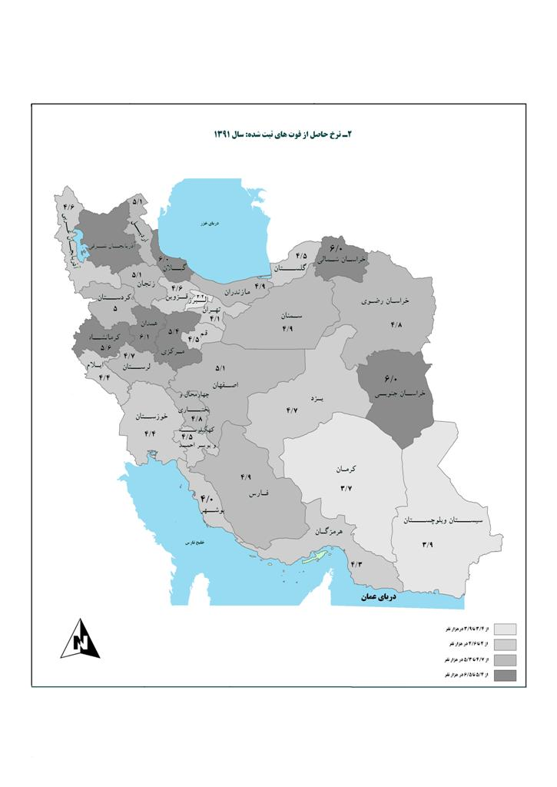

Slide 33
مقایسه وضعیت فوت در سطح بین‌الملل
میزان فوت در جهان به نسبت سهم جمعیت:
  8.2 در هزار نفر
رتبه وقوع فوت در بین کشورهای همسایه (14 کشور) به نسبت سهم جمعیت:
  هفتم
رتبه وقوع فوت در بین کشورهای منطقه چشم‌انداز (26 کشور) به نسبت سهم جمعیت:
  چهاردهم

Slide 34
ايران كشوري است:
چشم‌انداز جمهوري اسلامي ايران در سال 1404
توسعه‌يافته ،
با جايگاه اول اقتصادي، علمي و فناوري در سطح منطقه
با هويت اسلامي و انقلابي،
الهام‌بخش در جهان اسلام
و با تعامل سازنده و مؤثر در روابط بين‌الملل

Slide 35
کشورهای منطقه براساس سند چشم انداز 1404
كشورهاي منطقه آسياي جنوب غربي (شامل آسياي ميانه ، قفقاز، خاورميانه و كشورهاي همسايه)
(26 کشور)
آذربايجان، اردن، ارمنستان، عربستان سعودي، قطر، ازبكستان، ايران، تركمنستان، عمان، كويت، بحرين، تركيه، فلسطين، فلسطین اشغالی (رژیم اشغالگر قدس)، گرجستان، مصر، سوريه، قرقيزستان، لبنان، امارات متحده عربي، تاجيكستان، عراق، قزاقستان، يمن
افغانستان، پاكستان

Slide 36
تحولات شاخصهاي جمعيتي جهان، آسيا و ايران در سال 2010 ميلادي
رديف | شاخص | جهان | قاره آسيا | ايران | رتبه ايران در منطقه
1 | جمعيت | 6.89 ميليارد نفر | 4.16 ميليارد نفر | 73 ميليون نفر | 3
2 | نسبت جنسي جمعيت | 101.7 | 104.8 | 103 | 11
3 | نسبت جنسی در بدو تولد | 107 | 104 | 105 | 9
4 | ميانه سني | 29.2 | 29.2 | 27.1 | 12
5 | نرخ رشد جمعيت | 1.1 | 0.99 | 1.04 | 23
6 | نرخ خام ولادت | 19.2 | 17.5 | 16.2 | 21
7 | نرخ خام فوت | 8.2 | 7.3 | 5.4 | 14
8 | نرخ جانشيني | 1.06 | 0.95 | 0.74 | 25
9 | نرخ باروري | 2.45 | 2.18 | 1.59 | 25
10 | اميد زندگي | 69.3 | 70.4 | 73.3 | 14
11 | مرگ و مير اطفال زير يکسال | 60 | 49 | 23.4 | 13
12 | مرگ و مير کودکان زير پنج سال | 41.8 | 36.9 | 31 | 10
13 | بيشترين نرخ باروري در گروه سني مادران | 20-24 ساله | 20-24 ساله | 25-29 ساله | -
14 | ميزان سالخوردگي | 28.4 | 25.8 | 22.8 | 7
15 | نسبت وابستگي ( بار تکفل) | 52.4 | 48.4 | 39.2 | 5

Slide 40
ميانگين سني جمعيت در کشور طي سالهاي 1355 تا 1390
سال | 1355 | 1365 | 1375 | 1385 | 1390
ميانگين سني | 22.4 | 21.7 | 24.03 | 27.97 | 29.86

Slide 42
تحولات ساختار سني جمعيت

Slide 43
سهم گروههاي عمده سني طي سالهاي 1335 تا 1390
سال | 0 تا 14 ساله (کودکان و نوجوانان) | 15 تا 29 ساله (جوانان) | 30 تا 64 ساله (ميانسالان) | 65 ساله و بيشتر (سالمندان)
آبان 1335 | 42.2 | 23.4 | 30.4 | 4.0
آبان 1345 | 46.1 | 21.7 | 28.3 | 3.9
آبان 1355 | 44.5 | 25.2 | 26.7 | 3.5
آبان 1365 | 45.5 | 26.4 | 25.1 | 3.0
مهر 1370 | 44.3 | 26.6 | 25.6 | 3.4
آبان 1375 | 39.5 | 28.4 | 27.7 | 4.3
آبان 1385 | 25.1 | 35.4 | 34.3 | 5.2
آبان 1390 | 23.4 | 31.5 | 39.3 | 5.7

Slide 44
گذار سني جمعيت
در ايران

Slide 45
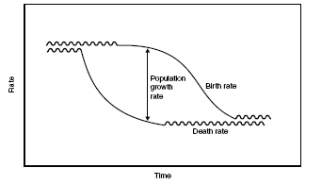
نظریه اول گذار جمعيتي

Slide 46
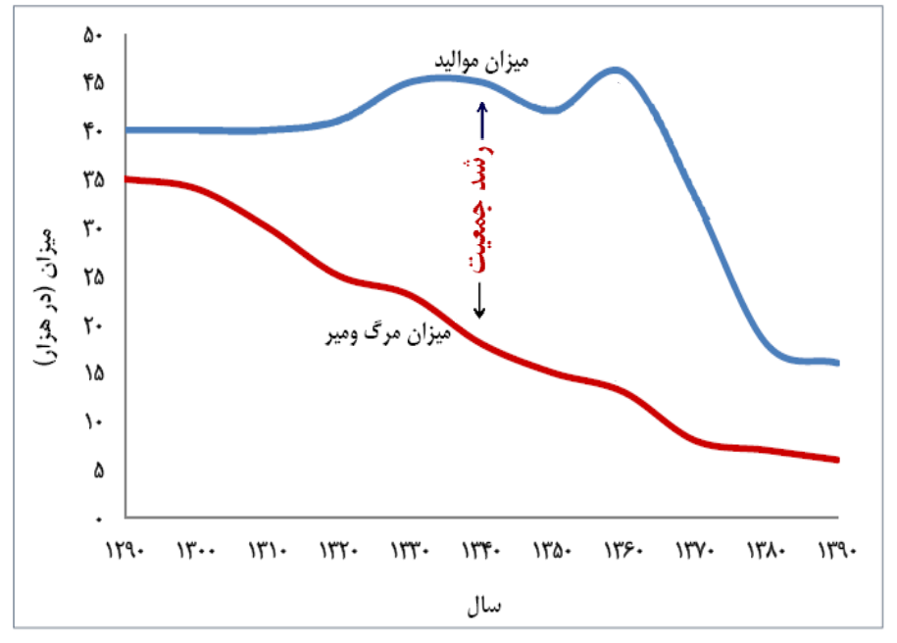
فرايند گذار جمعيتي ايران، 1390-1290

Slide 47
1365
زن
مرد
4
65 سالگي
3
30 سالگي
2
15 سالگي
1

Slide 48
1375
⁺80
70
60
50
40
30
20
10
0
زن
مرد
4
65 سالگي
3
30 سالگي
2
15 سالگي
1

Slide 49
1385
⁺80
70
60
50
40
30
20
10
0
زن
مرد
4
65 سالگي
3
30 سالگي
2
15 سالگي
1

Slide 50
1390
⁺80
70
60
50
40
30
20
10
0
زن
مرد
4
65 سالگي
3
30 سالگي
2
15 سالگي
1

Slide 51
1400
⁺80
70
60
50
40
30
20
10
0
زن
مرد
4
65 سالگي
3
30 سالگي
2
15 سالگي
1

Slide 52
پيش بيني آینده جمعيت
براساس بررسي‌هاي داخلي و برآوردهاي سازمان ملل
آدرس سايت سازمان ملل: http://esa.un.org/unpd/ppp/Figures-Output/Population/PPP_Total-Population.htm

Slide 53
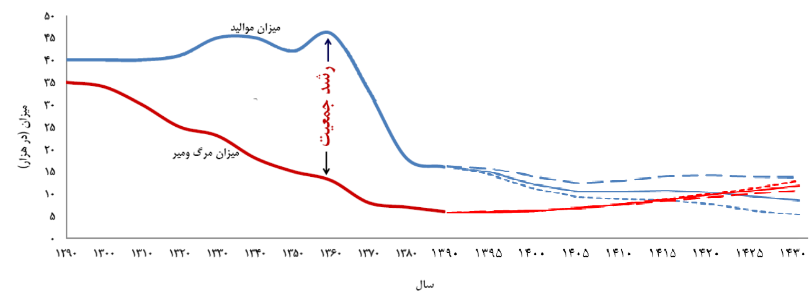
فرايند گذار جمعيتي ايران، 1390-1290
و پیش‌بینی آینده در سه سناریو

Slide 54
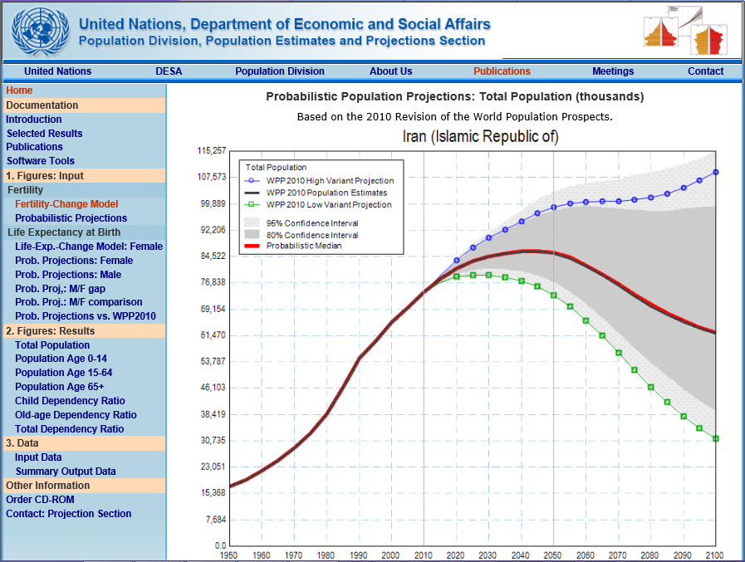

Slide 55
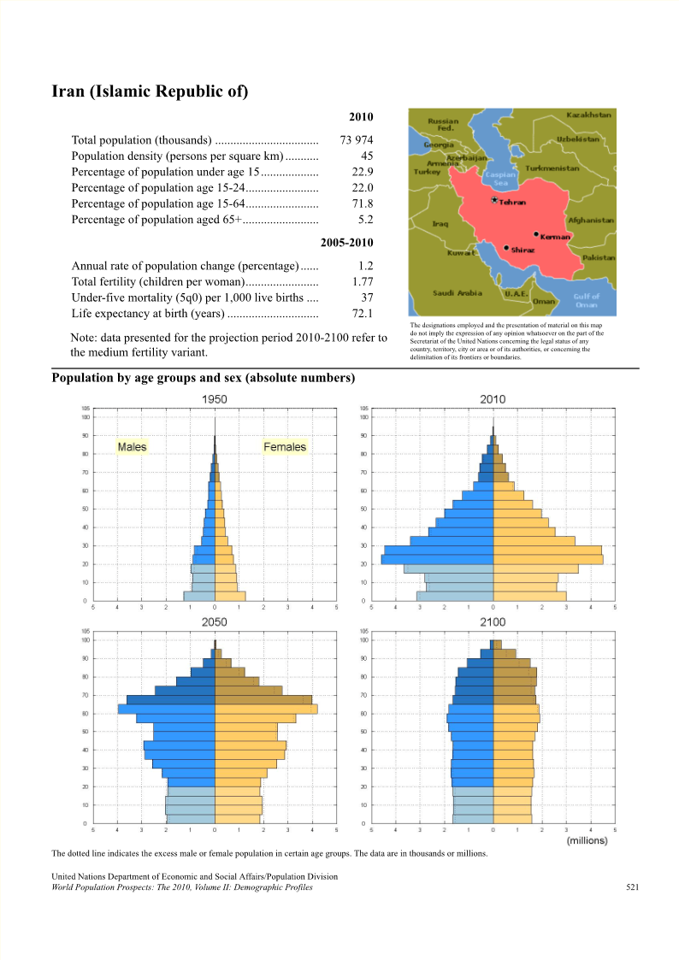

Slide 56
پيش‌بيني جمعيت کشور در سال 1430 در سه سناريوي محتمل
سناريو: | سناريوي کاهش باروري به متوسط يک فرزند | سناريوي حفظ سطح باروري فعلي 1.7 | سناريوي افزايش باروري به رقم 2.5
سال توقف رشد جمعیت | 1415 | 1425 | (1430)
جمعيت (ميليون نفر) | 84.5 | 90.0 | 98.5
جمعيت زير 15 سال (ميليون نفر) | 11.4 | 15.3 | 20.7
درصد | 13.5 | 17 | 21
جمعيت 15 تا 64 ساله (ميليون نفر) | 63.4 | 60.8 | 60.6
درصد | 75 | 67.5 | 61.5
جمعيت 65 ساله و بيشتر (ميليون نفر) | 9.7 | 14.0 | 17.2
درصد | 11.5 | 15.5 | 17.5
نرخ ولادت (در هزار) | 8.8 | 10.5 | 14.3
نرخ فوت (در هزار) | 9.1 | 10.9 | 11.2

Slide 57
ازدواج و طلاق

Slide 58
وضعیت ازدواج در کشور
ثبت سالانه ازدواج در کشور: بیش از 800 هزار
استان‌های دارای بیشترین میزان ثبت ازدواج به نسبت سهم جمعیت:
  خراسان شمالی، زنجان و اردبیل
استان‌های دارای کمترین میزان ثبت ازدواج به نسبت سهم جمعیت:
  تهران، البرز و سمنان
میانگین سن ازدواج:
  آقایان: 27.1 سال (86 درصد ازدواج‌ها در سنین 20 تا 34 سالگی)
  خانم‌ها: 23.4 سال (85 درصد ازدواج‌ها در سنین 15 تا 29 سالگی)
جوان در سن ازدواج: حدود 23.8 میلیون نفر
جوان ازدواج نکرده در سن ازدواج: حدود 11.2 میلیون نفر (یعنی به طور متوسط به ازای هر دو خانوار، یک جوان ازدواج نکرده و در سن ازدواج در کشور داریم)

Slide 59
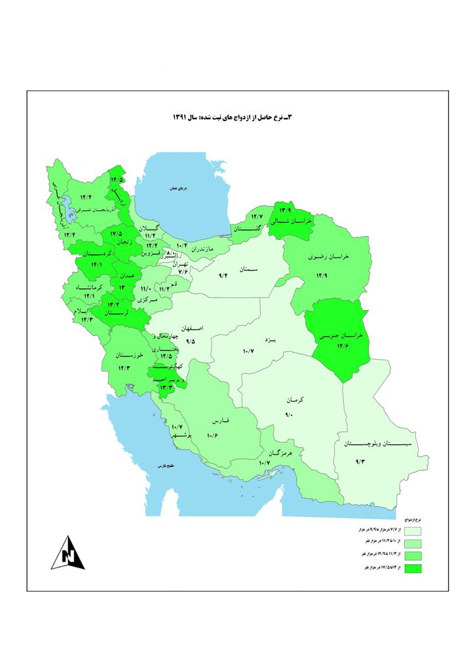

Slide 60
ميانگين سن ازدواج طي سالهاي 1355 تا 1390
سال | 1355 | 1365 | 1375 | 1385 | 1390
مردان | 24.1 | 23.8 | 25.6 | 26.2 | 26.7
زنان | 19.7 | 19.9 | 22.4 | 23.3 | 23.4
نتیجه مستقيم بالا رفتن سن ازدواج و تأخیر در آن در تحولات جمعيتي:
کاهش متوسط تعداد فرزند به دلیل محدودیت سن مطلوب برای فرزندآوری

Slide 61


سهم ازدواج آقایان در سنین بالای 35 سال

Slide 62
سهم ازدواج خانم‌ها در سنین بالای 30 سال

Slide 63
جمعیت هرگز ازدواج نکرده
1390 | مرد و زن | مرد | زن
در سن ازدواج | 11.240 میلیون | 5.570 | 5.670
بعد از سن ازدواج و قبل از سن تجرد قطعی | 1.300 | 320 هزار | 980 هزار
مجرد قطعی | 152 هزار | 62 هزار | 90 هزار

Slide 64
مقایسه وضعیت ازدواج در سطح بین‌الملل

Slide 65
وضعیت طلاق در کشور
ثبت سالانه طلاق در کشور: حدود 140 الي 150 هزار
  14 درصد طلاق‌ها مربوط به يک سال اول زندگی مشترک
  50 درصد طلاق‌ها مربوط به 5 سال اول زندگی مشترک
نسبت طلاق و ازدواج: ثبت سالانه یک طلاق در مقابل هر 6.1 ازدواج يا به عبارت دیگر، 15 طلاق در مقابل هر 100 ازدواج
استان‌های دارای بیشترین میزان ثبت طلاق به نسبت سهم جمعیت:
  البرز، تهران و خراسان رضوی
استان‌های دارای کمترین میزان ثبت طلاق به نسبت سهم جمعیت:
  سیستان و بلوچستان، ایلام و چهارمحال و بختیاری

Slide 66
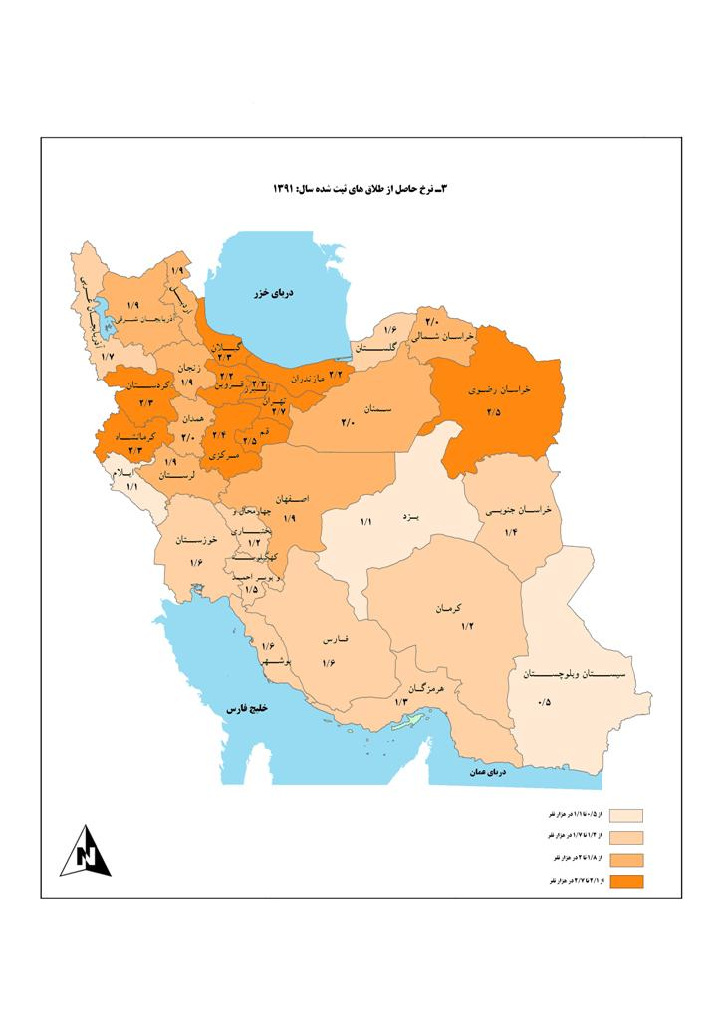

Slide 67
مقایسه وضعیت طلاق در سطح بین‌الملل

Slide 70
نظريه دوم گذار جمعيت‌شناختي
بررسی عوامل مؤثر بر تحولات جمعیتی در
خانواده

Slide 71
نظريه دوم گذار جمعيت‌شناختي
اين نظريه روي خانواده متمرکز است و به تبيين:
  تغييرات مرتبط با باروري
  تشکيل خانواده
  رفتارهاي شريکي در بستر تغييرات ارزشي و فرهنگي
مي‌پردازد که البته در حال حاضر، علل، نشانه‌ها و بستر طرح اين نظريه در کشورهاي غربي مشهود است.

Slide 72
نظريه دوم گذار جمعيت‌شناختي
عللي همچون:
  افزايش فردگرايي
  استقلال فردي
  کمرنگ شدن نقش دين (سکولاريسم)
  و نظاير آن
از مهم‌ترين عواملي هستند که باعث بروز نشانه‌هايي تجربي همچون:
  افزايش سن ازدواج
  هنجار شدن همباشي (Cohabitation)
  افزايش نرخ سقط جنين
  بالا رفتن نرخ طلاق
  افزايش فرزندان خارج از ازدواج
  تأخير فرزندآوري
  کاهش باروري
  و کوچک شدن بُعد خانوار
  مي‌شوند.

Slide 73
مروری بر نقش سياست‌هاي جمعيتي ملی
در به وجود آمدن چالش‌هاي جمعيتي کشور

Slide 74
سابقه برنامه‌های تنظیم خانواده
در ایران

Slide 75
سابقه برنامه‌های تنظیم خانواده در ایران
در اواخر سال 1345 با اعلام نظر كارشناسان شوراي جمعيتي مستقر در آمريكا سازمان ها و نهاد هاي زير ايجاد شد:‌
1.شوراي عالي بهداشت و تنظيم خانواده
2. ستاد عالي هماهنگي با دستگاه‌هاي دولتي
3. معاونت جديدي تحت عنوان معاونت جمعيت و تنظيم خانواده در وزارت بهداري.

Slide 76
سابقه برنامه‌های تنظیم خانواده در ایران
با مشخص شدن حدود مواليد و رشد آن در سرشماري سال 1345 سياست هاي كنترل جمعيت به طور علني و رسمي در برنامه هاي عمراني چهارم و پنجم به عنوان يكي از برنامه هاي مهم رژيم شاهنشاهي محسوب شد.

Slide 77
سابقه برنامه‌های تنظیم خانواده در ایران
سال 1346 پس از صدور اعلاميه تهران كه تنظيم خانواده را از مصاديق حقوق اوليه بشر دانسته بود، رسماً برنامه‌هاي كنترل جمعيت به اجرا گذاشته شده بود. حدود 20 درصد از زنان واجد شرايط تنظيم خانواده تحت پوشش اين خدمات قرار گرفتند و رشد جمعيت ايران داراي تغييرات ذيل شد:
رشد جمعيت در دهه 45-1335 كه حدود 3/1 درصد بود در دهه 55-1345 به ميزان 2/7 رسيد؛‌

Slide 78
جدول مقايسه بودجه و خدمات در دوره هاي چهارم تا ششم تنظيم خانواده
اقدامات جديد | كادر پزشك و غير پزشكي تعليم ديده | تعداد مراجعات جهت تامين دارو و امكانات جلوگيري | تعداد مراكز درماني تجهيز شده | تعداد زنان تحت پوشش در سنين باروري | بودجه بريال | برنامه
اولين گامهاي عقيم سازي و بستن لوله ها | 16.629 پزشك و 222.622 ماما و افراد دوره ديده | 17.373.670 | 1926 | 518.659 | 1.300.000.000 | برنامه چهارم 1351-1347
مطرح شدن موضوع سقط جنين با عنوان سقط هاي غير ايمن | 13.404 پزشك و 512.051 ماما و افراد دوره ديده | 30.428.244 | 20622 | 1.090.000 | 8.056.941.000 | برنامه پنجم 1352-1356
با شروع تحولات ناشي از انقلاب اسلامي برنامه هاي تنظيم خانواده متوقف شد |  |  |  |  | 19.000.000.000 | برنامه ششم 1361-1357

Slide 79
پس از پیروزی انقلاب اسلامی
رشد جمعيت در دهه آغازين پيروزي انقلاب اسلامي 2/7 بوده كه در سرشماري سال 1365 ميزان رشد جمعيت به حدود 3/9 رسيده است (3/2 ميزان رشد طبيعي حاصل از ولادت و فوت و 0/7 درصد مربوط به مهاجرت اتباع غيرايراني به داخل کشور)

Slide 80
علل افزايش جمعيت در دهه اول پس از انقلاب
کاهش میزان مرگ و میر به خصوص در کودکان و افزایش موالید
گسترش مراقبت های بهداشتی– درمانی اوّلیه در روستاها و نقاط محروم
تشویق خانواده ها به داشتن فرزند زیاد و نگرش خاص اعتقادی و سیاسی تنظیم خانواده در کشور كه موجب افزايش 0/6% جمعيت شد.
عدم حضور جدّی فعّالیّت های تنظیم خانواده در کنار دیگر مراقبت های بهداشتی- درمانی و کم رنگ شدن فعّالیّت های تنظیم خانواده در مراکز مختلف
مهاجرت گسترده به ايران (7% رشد جمعيت)

Slide 81
سابقه برنامه‌های تنظیم خانواده در ایران
در سال 1370 بر اساس مصوبه هيئت دولت اداره‌اي به نام «اداره کل جمعيت و تنظيم خانواده» با هدف آموزش، تبليغات رسانه‌اي، ارائه خدمات رايگان و انجام پژوهش‌هاي لازم ايجاد گرديد.
در طول سال 1371-1370 بودجه تنظيم خانواده در ايران دو برابر شده و به بيشتر از 15 ميليون دلار رسيد.

Slide 82
سایر سیاست‌های تشدیدکننده کاهش نرخ باروری
تصویب خطوط کلی سياست تحديد مواليد کشور در برنامه اول توسعه - 1367
تشکیل مجدد شورای تحدید موالید پس از انقلاب اسلامی – 1369
تصویب قانون تنظیم خانواده و جمعیت – 1372
ترویج شعارهای «دو بچه کافی است» در جهت تغییر نگرش‌ها نسبت به تعدد فرزندآوری
(همزمانی سیاست‌های بین‌المللی و تقویت آن‌ها - در ادامه مطالب)

Slide 83
جدول نعداداستفاده کنندگان از خدمات تنظیم خانواده مراکز بهداشتی درمانی وزارت بهداشت
به تفکیک نوع خدمت دریافتی از سال 1357-1369
IUDتعداد | تعداد کاندوم توزیع شده | بسته های قرص جلوگیری از حاملگی توزیع شده | تعداد خدمت گیرندگان تنظیم خانواده | سال
10.000 | 418.000 | 4.665.000 | 5.230.000 | 1978-1357
9000 | 284.000 | 3.823.000 | 419.1000 | 1979-1358
11.000 | 257.000 | 3.212.000 | 4.250.000 | 1980-1359
17.000 | 472.000 | 5.078.000 | 5.603.000 | 1981-1360
25000 | 548.000 | 5.442.000 | 6.196.000 | 1982-1361
27000 | 551.000 | 5.096.000 | 5.943.000 | 1983-1362
29000 | 620.000 | 5.163.000 | 6.058.000 | 1984-1363
33000 | 708.000 | 4.935.000 | 6.604.000 | 1985-1364
35000 | 758.000 | 5.134.000 | 6.701.000 | 1986-1365
46000 | 1.043.000 | 5.216.000 | 7.051.000 | 1987-1366
55000 | 280.000 | 4.738.000 | 5.354.000 | 1988-1367
97000 | 1.383.000 | 7.532.000 | 9.011.000 | 1989-1368
132000 | 2.712.000 | 4.564.000 | 10.412.000 | 1990-1369

Slide 84
سال | ميزان بودجه به ريال | درصد رشد
قانون سال 1370 | 2,000,000,000 | -
قانون سال 1371 | 13,000,000,000 | 550.00
قانون سال 1372 | 20,000,000,000 | 53.85
قانون سال 1373 | 20,460,000,000 | 2.30
قانون سال 1374 | 26,991,728,000 | 31.92
قانون سال 1375 | 32,070,000,000 | 18.81
قانون سال 1376 | 39,000,000,000 | 21.61
قانون سال 1377 | 50,000,000,000 | 28.21
قانون سال 1378 | 50,000,000,000 | 0.00
قانون سال 1379 | 63,180,000,000 | 26.36
قانون سال 1380 | 64,500,000,000 | 2.09
قانون سال 1381 | 100,000,000,000 | 55.04
قانون سال 1382 | 89,635,000,000 | -10.37
قانون سال 1383 | 100,000,000,000 | 11.56
قانون سال 1384 | 100,000,000,000 | 0.00
قانون سال 1385 | 140,000,000,000 | 40.00
قانون سال 1386 | 140,000,000,000 | 0.00
قانون سال 1387 | 140,000,000,000 | 0.00
قانون سال 1388 | 160,000,000,000 | 14.29
قانون سال 1389 | 190,000,000,000 | 18.75
قانون سال 1390 | 193,846,000,000 | 2.02
لايحه 1391 | 203,538,000,000 | 5.00

Slide 85
گزارشات سازمان‌هاي غيردولتي
موافق با روند اجراي برنامه
تنظيم خانواده در ايران
مؤسسه همياران غدا

Slide 86
سابقه برنامه‌های تنظیم خانواده در ایران
انجمن تنظيم خانواده ايران كه
فعاليتش در سالهاي نزديك انقلاب متوقف شده بود، مجدداً احيا و از اواسط سال 1373 فعالانه آغاز به كار كرد
انجمن تنظيم خانواده ايران كه
فعاليتش در سالهاي نزديك انقلاب متوقف شده بود، مجدداً احيا و از اواسط سال 1373 فعالانه آغاز به كار كرد

Slide 87
نقش سياست‌هاي جمعيتي بين‌المللي
در به وجود آمدن چالش‌هاي جمعيتي کشور

Slide 88
کنفرانس بین‌المللی جمعیت و توسعه
(ICPD : 1994-2014)
(International Conference for Population and Development)
اهداف:
دسترسی همگانی به خدمات بهداشت باروری
آموزش ابتدایی همگانی و از بین بردن شکاف جنسیتی در آموزش
کاهش نسبت مرگ و میر مادران تا ۷۵ درصد
کاهش مرگ و میر نوزادان
افزایش متوسط عمر (امید زندگی)
کاهش نسبت‌های ابتلا به اچ آی وی

Slide 89
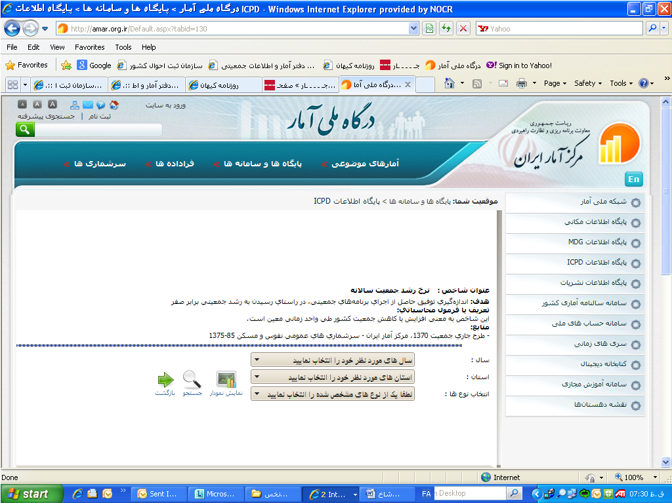

Slide 90
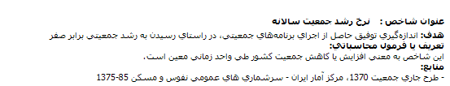

Slide 91
فعاليتهاي صندوق جمعيت در ايران
UNFPA

Slide 92
فعاليتهاي صندوق جمعيت در ايران
سابقه فعاليت صندوق جمعيت در ايران به اواخر دهه 1340 برمي‌گردد.
اين صندوق بين سال‌هاي 1349 تا 1367 كمك‌هايي را در اختيار سازمان‌هاي ذيربط دولتي قرار داد.
با توسعه فعاليت‌هاي صندوق در كشور، سه برنامه با بودجه‌اي بالغ بر 30 ميليون دلار توسط صندوق به طور كامل در كشور اجرا گرديد.

Slide 93
فعاليتهاي صندوق جمعيت در ايران
صندوق جمعيت اولين برنامه كشوري خود را با تخصيص اعتباري به مبلغ 4 ميليون دلار براي يك دوره دو ساله 1370-1369 تصويب كرد. مدت اجراي اين برنامه بعداً تا پايان سال 1372 تمديد شد.
برنامه دوم از سال 1373 تا 1377 به طول انجاميد و كمك­هاي اعتباري معادل ده ميليون دلار را در اختيار سازمان‌هاي فعال در زمينه تنظيم خانواده و كنترل جمعيت قرار داد.

Slide 94
فعاليتهاي صندوق جمعيت در ايران
در سال 1372 وام 150 ميليون دلاري صندوق جمعيت ملل متحد براي تنظيم خانواده در ايران اختصاص يافت و ايران به عنوان مرکزي براي آموزش کنترل جمعيت کشورهاي آسياي ميانه انتخاب شد.
در همين سال کمک 1.8 ميليون دلاري به ايران در محورهاي برنامه پنج ساله يونيسف قرار گرفت.

Slide 95
فعاليتهاي سازمان بهداشت جهاني WHO

Slide 96
فعاليتهاي سازمان بهداشت جهاني
اختصاص مبلغ 31000 دلار اعتبار به برنامه هاي بهداشت مادران ، كودكان و تنظيم خانواده (1372-1371)
اجراي برنامه‌هاي مشترك در زمينه خدمات بهداشت مادر و كودك، تنظيم خانواده و سلامت زنان و تخصيص اعتبار حدود 92/500 دلار. (1374-1373)

Slide 97
فعاليتهاي سازمان بهداشت جهاني
ارتقاي وضعيت بهداشت باروري، تنظيم خانواده، بهداشت كودكان، بهداشت نوجوانان، سلامت زنان و بهداشت سالمندان و تخصيص بالغ بر 62/400 دلار. (1376-1375)
اختصاص اعتبار مبلغ 92/500 دلار.(براي سال‌هاي 1378-1377)
در سال‌هاي بعد به علت موفقيت برنامه تنظيم خانواده و همچنين كمك‌هاي صندوق جمعيت ملل متحد، برنامه تنظيم خانواده از ليست كمك‌هاي سازمان جهاني بهداشت حذف گرديد.

Slide 98
بانك جهاني
Word Bank

Slide 99
بانك جهاني
اولين كمك بانك جهاني در بخش بهداشت به مبلغ 141.400.000 دلار به منظور اجراي طرح بهداشت و جمعيت در سال 1372 در اختيار دولت ايران قرار گرفت.
فعاليت‌هايي كه در قالب وام اول بانك جهاني انجام شد عبارت بودند از بهبود وضعيت بهداشت در مناطق روستايي از طريق:
  الف:‌ بهبود ارائه خدمات بهداشتي در روستاها
  ب: فعاليت‌هاي تنظيم خانواده

Slide 100
صندوق كودكان سازمان ملل متحد
UNICEF

Slide 101
صندوق كودكان سازمان ملل متحد
صندوق كودكان سازمان ملل متحد براي تأمين سلامت مادر و كودك، بهبود تغذيه و آموزش نيروي انساني با وزارت بهداشت و درمان همكاري دارد
از جمله اين همكاري‌ها مي‌توان به موارد زير اشاره كرد:
بهداشت باروري و تنظيم خانواده، تغذيه كودك و آموزش دختران، تقويت سازمان‌هاي غيردولتي و توانمندسازي زنان، تهيه مواد آموزشي براي رابطين بهداشت.

Slide 102
نهاد زنان سازمان ملل
نظرات خانم باچلت معاون دبیر کل و مدیر اجرایی نهاد زنان سازمان ملل در مهرماه 1391 و پس از تغییر سیاستهای جمعیتی در ایران

Slide 103
نهاد زنان سازمان ملل
با توجه به وضعیت سیاسی اطراف ایران این گونه طرح ها موجب افزایش فشارها و طرح ادعاهای بیشتری علیه کشور شما خواهد شد.
می توان بجای گزینه تشویق افزایش زاد و ولد، گزینه های دیگری همانند فراهم نمودن ازدواج زود هنگام دختران را مد نظر قرار داد.
صادقانه بگویم اجرایی نمودن این طرح ها موجب افزایش ادعای نقص حقوق زنان در ایران از سوی دیگران و شروع کمپینی دیگر علیه شما خواهد شد.
من کشور شما را کاملا درک می نمایم. در دوره حکومت نظامیان در شیلی برنامه های تنظیم خانواده به دلیل نگرانی از جنگ متوقف گردید.
من هم به برابری اعتقاد دارم نه تبعیض نسبت به مردان.

Slide 104
ايدز و كنترل مواليد

Slide 105
ايدز و كنترل مواليد
يكي از اقدامات و سياستهاي سازمان ملل بر بحث كنترل مواليد و تنظيم خانواده در ايران انجام داده است توجه به بيماري ايدز و حيا زدايي از اين طريق مي باشد.

Slide 106
فعاليتهاي كميسارياي عالي پناهندگان سازمان ملل متحد UNHCR

Slide 107
فعاليتهاي كميسارياي عالي پناهندگان سازمان ملل متحد
كمك‌هاي كميسارياي‌عالي پناهندگان به برنامه‌هاي تنظيم خانواده و بهداشت باروري در بين پناهندگان شامل دو قسمت مي‌گردد:
الف: برنامه هاي تنظيم خانواده در داخل اردوگاهها
وسايل مدرن پيشگيري از بارداري به طور رايگان به پناهندگان ارائه مي‌شد.
اين برنامه يكي از توفيقات وزارت بهداشت در راستاي جلب همكاري پناهندگان در ارائه خدمات بهداشتي مورد نياز آنها محسوب مي‌شود.

Slide 108
فعاليتهاي كميسارياي عالي پناهندگان سازمان ملل متحد
ب: برنامه هاي تنظيم خانواده در خارج از اردوگاهها:
تأسيس 31 پايگاه بهداشتي در اطراف شهرهاي مشهد، زابل، شهر ري، ورامين، پاكدشت و اسلامشهر، مدت اين پروژه سه سال بود.
پوشش وسائل مطمئن تنظيم خانواده بين پناهندگان خارج اردوگاه‌ها 60% مي‌باشد.
برنامه پناهندگان غيرمقيم در اردوگاه‌ها در بردارنده سه استراتژي مي‌باشد.
1. افزايش دسترسي به پايگاه‌هاي بهداشتي اطراف شهرها
2. همكاري پناهندگان با رابطين بهداشتي
3. ارتقاي كيفيت خدمات و وسايل پيشگيري از بارداري

Slide 109
«تحديد نسل» به نفع کيست ؟
بنا بر اظهار نظر برژينسکي سياستمدار کهنه کار و مشاور امنيت ملي سابق امريکا:
«از فکر کردن به حمله پيش دستانه عليه تأسيسات هسته­اي ايران اجتناب کنيد و گفتگوها با تهران را حفظ کنيد، بالاتر از همه بازي طولاني مدتي را انجام دهيد، چون زمان، آمارهاي جمعيتي و تغيير نسل در ايران به نفع رژيم کنوني نيست»
(خبرگزاري فارس، 1388/12/15، خبر شماره 881250226)

Slide 110
تجربيات مشابه جهاني
در مواجهه با چالش‌هاي جمعيتي

Slide 113
راهبردهای افزایش نرخ باروری در سایر کشورها
مراقبت از كودكان
سياست‌هاي مرخصي مادر و پدر
اقتصادي
تخفيف شهريه مهد كودك
اجتماعي
رفع موانع
سوبسيد درمان ناباروري و توسعه بيوتكنولوژي (جديد)
بيولوژيك
كاهش يا معكوس كردن اثرات

Slide 114
تحولات شاخص‌هاي
مرتبط با کيفيت و ظرفیت جمعيت کشور

Slide 115
شاخصهاي کيفيت جمعيت کشور
شاخص | 1980 (1359) | 1990 (1369) | 2000 (1379) | 2010 (1389)
اميد زندگي | 58.6 | 64.5 | 69.0 | 71.9
ميانگين سنوات تحصيلي (بزرگسالان) | 2.1 | 3.7 | 5.1 | 7.2
سال‌هاي مورد انتظار باقي ماندن در تحصيل | 14.0 | 12.2 | 9.7 | -
سرانه توليد ناخالص ملي (به قيمت برابر قدرت خريد – PPP) (دلار) | 7704 | 6765 | 8306 | 11764
شاخص توسعه انساني (HDI) | - | 0.536 | 0.619 | 0.702
جزو رده کشورهاي با توسعه انساني: | - | متوسط | متوسط | بالا

Slide 116
شاخصهاي کيفيت جمعيت کشور
 | شاخص اميد زندگي |  | ميزان باسوادي (در جمعيت 10تا 49 ساله)
سال | 1385 | 1390 | 1385 | 1390
مردان | 71.1 | 72.1 | 91.7 | 92.4
زنان | 73.1 | 74.6

Slide 117
ظرفيت جمعيتي
اين مفهوم به تعداد جمعيتي اشاره دارد كه يك محيط طبيعي با تمام خصوصياتش، بطور كامل از نظر نيازها تأمين كند.
ظرفيت و توان جمعيتي هر كشوري را مي توان با توجه به منابع و امكانات مختلفي چون:
1. زمينهاي قابل كشت
2. حاصلخيزي خاك
3. ميزان بارندگي
4. معادن و ذخاير زير زميني
5. ميزان توسعه صنعتي و تكنولوژيك
مشخص كرد.

Slide 118
ظرفيت جمعيتي
تراكم حسابي جمعیت:
(تعداد افراد ساكن در واحد سطح و بیان‌کننده رابطه‌ی نسبت بين انسان و زمين)
در حال حاضر تراكم حسابي جمعيت در ايران برابر 43 نفر در هر كيلومتر مربع مي باشد.
تراكم بيولوژيك ( تراکم زیستی) جمعيت:
تراکم بیولوژیک ایران حدود 4 نفر در هر هکتار اراضی قابل کشت می‌باشد.

Slide 119
چالش‌ها و مسائل گذار جمعيتي در ايران
چالش های جمعیتی
  الف) كاهش حجم و رشد جمعيت ملي
  ب) كاهش باروري و قدرت تجديد نسل
  ج) افزايش ميانه سني و سالمندي جمعيت
  د) كاهش جمعيت در سن کار
چالش‌هاي اجتماعي – فرهنگي
  الف) بحران ساختاري خانواده
  ب) اختلال در حمايت‌هاي بين نسلي
  ج) شكاف‌هاي نسلي در اثر بهم خوردن توازن جمعيت نسل‌ها
  د) كاهش تدريجي سرمايه اجتماعي
  ه ) جمع شدن چترهاي حمايتي خانواده از سالمندان
چالش‌هاي سياسي
چالش‌های اقتصادي

Slide 120
الگوهای اسلامی-ایرانی در سبک زندگی
اميد است الگوهاي صحيح سبک زندگي با بهره‌گيري از رهنمودهاي ديني و فرهنگ اصيل ملي، موجب شکل‌گیری خانواده‌ها به شکل صحیح و توليد نسل صالح گرديده و از فروپاشی زندگی‌هاي مشترک در اثر طلاق و سایر پدیده‌های نامطلوب نوظهور پيشگيري نمايد.

Slide 121
و صل اللّه علي محمد و آل محمد

